Slide 1


Metodologi Penelitian Bisnis
PERTEMUAN 1
IBI20218-Metodologi Penelitian Bisnis

Slide 2

Kaidah Dasar Ilmu Pengetahuan dan Penelitian Bisnis
‹#›
IBI20218-Metodologi Penelitian Bisnis

Slide 3
Kegiatan penelitian menghasilkan penjelasan ilmiah
Penjelasan ilmiah memiliki sifat khusus yang sistematis, dapat diuji kebenarannya, dapat digeneralisasi dan mempunyai kemampuan meramal atau memprediksi
Konsep Dasar Ilmu Pengetahuan
Hakekat pengetahuan :
Tidak Tahu menjadi Tahu ,karena itu orang yang Tidak Tahu disebut orang yang tidak berpengetahuan dan orang yang Tahu disebut orang yang berpengetahuan obyeknya disebut pengetahuan (knowledge)
Pengetahuan adalah jawaban terhadap rasa keingintahuan manusia tentang kejadian atau gejala yang terjadi di alam semesta, baik dalam bentuk fakta atau prinsip.
‹#›
IBI20218-Metodologi Penelitian Bisnis

Slide 4
Hakekat Ilmu pengetahuan:
Ilmu pengetahuan (science) adalah pengetahuan yang diperoleh dengan cara tertentu, yaitu cara atau metode ilmiah.Kata kunci yang penting adalah cara atau metode ilmiah.
Ilmu pengetahuan adalah produk atau hasil dari suatu pencarian dengan cara atau metode ilmiah.
Ilmu pengetahuan sebagai suatu sistem ; ilmu pengetahuan mempunyai norma-norma yi orisinalitas, universalitas dan skeptis dan terbuka bukan berdasarkan kepercayaan.
‹#›
IBI20218-Metodologi Penelitian Bisnis

Slide 5
Jenis-jenis Penelitian
Penelitian Kualitatif hypothesis generating research
Merupakan penelitian kepustakaan yang dilakukan dengan menelaah berbagai bahan pustaka teori dan hasil penelitian
Menghasilkan sebuah pendekatan baru atau konsep baru. askah yang disajikan merupakan sebuah hypothesis generating research yang menghasilkan sebuah model konseptual yang dibangun dari dan menghasilkan berbagai proposisi dan hipotesis, yang pengujian empiriknya dapat dilakukan oleh orang lain.
‹#›
IBI20218-Metodologi Penelitian Bisnis

Slide 6
Jenis – Jenis penelitian
Penelitian kuantitatif, hypothesis testing research ini membangun hipotesis dan menguji secara empirik dari hipotesis yang dibangun.
Faktor kunci dalam hypothesis testing research adalah kedalaman telaah pustaka yang dilakukan untuk menghasilkan hipotesis baru.
‹#›
IBI20218-Metodologi Penelitian Bisnis

Slide 7
Perbedaan Metode Ilmiah dan Non Ilmiah
Metode Ilmiah | Metode Non Ilmiah
1. Permasalahan harus dirumuskan secara jelas, spesifik, dan nampak variabel-variabel yang akan diteliti. | 1. Permasalahan sering tidak jelas, tetapi bersifat umum dan sumir (bias/rancu).
2. Jawaban yang diberikan terhadap permasalahan harus didukung dengan data. | 2.Jawaban apapun tidak perlu didukung dengan data.
3. Proses pengumpulan data,analisis data dan penyimpulan harus dilakukan secara logis dan benar. | 3. Tidak ada proses pengumpulan data, dan analisis data meskipun mungkin ditutup dengan suatu kesimpulan.
4. Kesimpulan siap diuji oleh siapa pun yang meragukan validitasnya. | 4. Pengujian terhadap kesimpulan boleh dilakukan atau tidak tanpa membawa akibat berarti bagi kesimpulan
5. Hanya digunakan untuk mengkaji hal-hal yang dapat diamati, dapat diukur, empirik. | 5. Boleh saja digunakan mengkaji hal apapun termasuk yang paling misterius, supranatural dan dogmatis.
‹#›
IBI20218-Metodologi Penelitian Bisnis

Slide 8
Ciri Khas Penelitian Ilmiah
1. Purposiveness
Fokus tujuan, relevan dengan masalah dan justifikasi penting.
2. Rigor
Hati- hati, Akurasi dan derajat pasti
3.Testability
Uji kesesuaian instrumen, uji akseptasi model uji kebenaran hipotesis
4.Replicability
Kesimpulan yang sama pada situasi, penerimaan hipotesis bukan karena kebetulan tetapi karena “the true state of affair”, kesimpulan yang sama dengan metode yang sama.
‹#›
IBI20218-Metodologi Penelitian Bisnis

Slide 9
5. Precision & Confidence
Hasilnya mendekati realitas, tinggi kemungkinan benar , rendah kemungkinan salah
Presisi adalah konsep yang menjelaskan kedekatan temuan penelitian dengan realitas atas dasar sampel yang digunakan
Konfidens adalah perobabilitas bahwa estimasi yang dilakukan adalah benar. Biasanya dalam penelitian dikenal dengan sebutan derajat kepercayaan (confidence level)
‹#›
IBI20218-Metodologi Penelitian Bisnis

Slide 10
6. Objectivity
Menggunakan data yang aktual dan benar , penarikan kesimpulan berdasarkan data – fakta yang digunakan.
7. Generalizability
Kemampuan sebuah penelitian menghasilkan lingkup aplikasi yg luas dari suatu organisasi ke organisasi yang lain.
Aplikabel pada organisasi atau situasi A , aplikabel pada organisasi B dst.
8. Parsimony berhubungandg derajad kerumitan sebuah penelitian yang meliputi variabel-variabel penelitian dan interrelasinya.
‹#›
IBI20218-Metodologi Penelitian Bisnis

Slide 11
.
8. Parsimony berhubungandg derajad kerumitan sebuah penelitian yang meliputi variabel-variabel penelitian dan interrelasinya.
Banyak menjelaskan sedikit , banyak menjelaskan banyak,
Sedikit menjelaskan banyak
‹#›
IBI20218-Metodologi Penelitian Bisnis

Slide 12
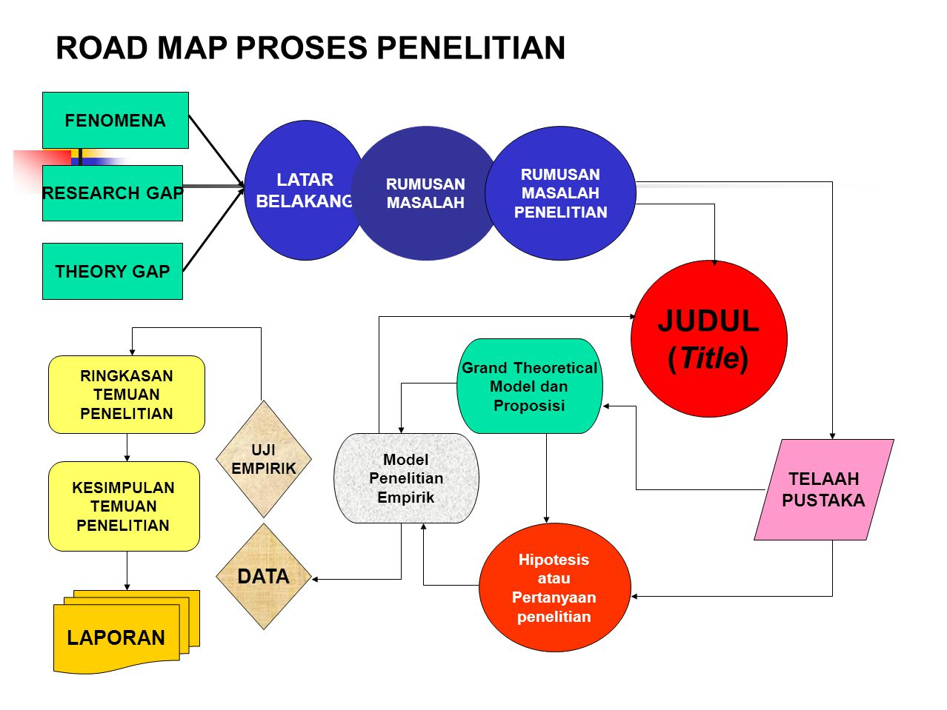
Proses Penelitian
‹#›
IBI20218-Metodologi Penelitian Bisnis

Slide 13
TERIMA KASIH
Stay at home
Stay safe
IBI20218-Metodologi Penelitian Bisnis

